Slide 1
大学生在线考试系统
汇报人：山东大学（威海）
quadruplet

Slide 2
目录
1
背景简介及人员介绍
2
主要功能介绍
CONTENTS
系统创新点
3
4
技术说明
5
系统创新点
6
技术说明

Slide 3
01
大学生在线考试系统
背景介绍和人员介绍

Slide 4

背景介绍
近年来，调查研究发现，大学生习惯进行自主学习，这种行为相对来说，削弱了大学生与老师的交流互动，大多数学生与老师的交流仅限于课堂，老师无法及时知道学生的学习理解度，鉴于这些社会现实，我们队产生了一个idea——做一个大学生在线考试网站。

Slide 5
人员介绍
姓 名 | 性别 | 专业 | 在本项目中承担的工作
夏雨柔 | 女 | 软件工程 | 数据库、文档、创意
唐雪雪 | 女 | 软件工程 | 代码编写、文档、创意
叶汝楷 | 女 | 软件工程 | 代码编写、文档、创意
母丹 | 女 | 数媒 | 美工、创意

Slide 6
02
大学生在线考试系统
功能介绍

Slide 7

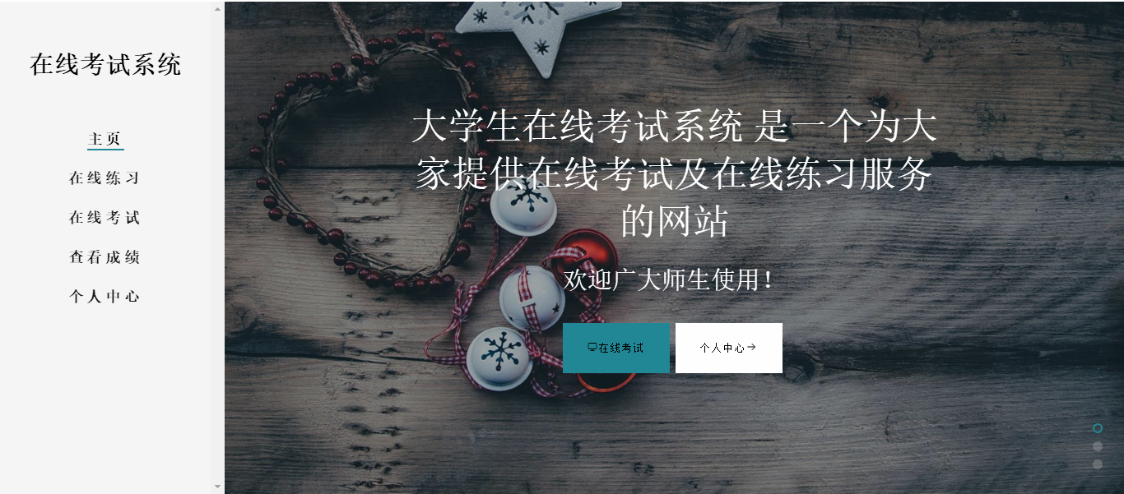
系统功能介绍
本系统可细化为两个子系统：老师在线考试管理系统和学生在线练习与考试系统
老师在线考试管理系统主界面
学生在线练习与考试系统主界面

Slide 8
大学生考试系统功能介绍
1.学生可以根据科目进行在线练习，可选题型有选择题、判断题、简单题三种；
2.学生选择科目以及试卷，输入试题密码之后，在规定时间内答题上交；
3.学生可以查看教师已经批改完成的成绩；
4.学生查看并修改个人信息。

Slide 9
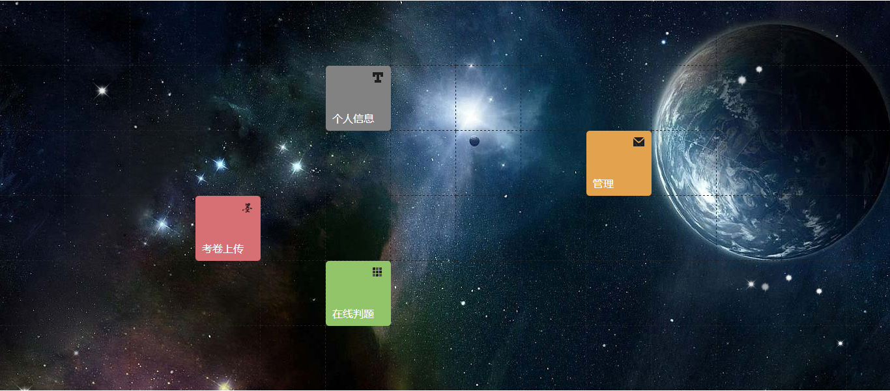
教师试题管理系统功能介绍
1.教师可以进行试题管理，上传试题；
2.教师可以进行主观题阅卷；
3.学生可以查看教师已经批改完成的成绩；
4.教师查看个人信息。

Slide 10
03
大学生在线考试系统
系统创新点

Slide 11
系统创新点
支持客观题自动判断，主观题教师判题，更加人性化；
适用于各种中小型考试和阶段性测验适用；
基于科目的
题型练习机制。
3
支持办公自动化考试，无纸化，延展性好。
5
6
1
2
基于B/S结构的考试和管理系统，用户通过浏览器对服务器进行访问和管理，减轻了管理负担
4
突破时空限制，可异地考试，便利性高；

Slide 12
04
大学生在线考试系统
技术说明

Slide 13
系统技术说明
Bootstrapt 框架的运用使得界面更加美观
后台使用php技术，采用PHP技术实现了与数据库更好的链接。
基于B/S结构的考试和管理系统，用户通过浏览器对服务器进行访问和管理，减轻了管理负担
通过js对判题页面做联动处理，去掉了繁琐的查询过程。
。
使用jquery框架，优化HTML文档操作、事件处理、动画设计和Ajax交互
前端使用HTML+css+js技术

Slide 14
PPT模板下载：www.1ppt.com/moban/ 行业PPT模板：www.1ppt.com/hangye/
节日PPT模板：www.1ppt.com/jieri/ PPT素材下载：www.1ppt.com/sucai/
PPT背景图片：www.1ppt.com/beijing/ PPT图表下载：www.1ppt.com/tubiao/
优秀PPT下载：www.1ppt.com/xiazai/ PPT教程： www.1ppt.com/powerpoint/
Word教程： www.1ppt.com/word/ Excel教程：www.1ppt.com/excel/
资料下载：www.1ppt.com/ziliao/ PPT课件下载：www.1ppt.com/kejian/
范文下载：www.1ppt.com/fanwen/ 试卷下载：www.1ppt.com/shiti/
教案下载：www.1ppt.com/jiaoan/ PPT论坛：www.1ppt.cn
感谢聆听，批评指导！
汇报人：山东大学（威海）
quadruplet

